Slide 1
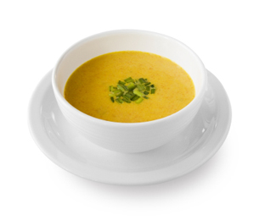
Crème de légumes
Crème de carotte
Crème de chou fleur
Crème de poireau
Crème de brocoli
Crème de courge

Slide 2
Activités de base
Justifications
Suer le matignon dans du beurre ou
graisse végétale
Acidité des légumes est éliminée
Développement des substances aromatiques
Ajouter le légumes correspondant coupé et faire suer
Bien peser pour éviter potage trop épais
Saupoudrer d’un peu de farine (singer)
Laisser refroidir légèrement
Un peu de farine affine la liaison
La quantité dépend de la capacité de liaison du légume
Refroidir permet d’éviter la formation de grumeaux à chaud
Compléter avec fond légumes bouillant,
Porter à ébullition en remuant
De préférence un fond de mouillement adapté au légume de base
Laisser bouillir, écumer
Laisser mijoter juste le nécessaire afin de ménager les substances actives
Passer au mixeur
Le légumes donne à la fois le liant et l’arôme
Passer au chinois (si besoin !)
Permet de filtrer afin d’obtenir une texture lisse
Porter à ébullition, rectifier assaisonnement, affiner à la crème si nécessaire

Slide 3
La liaison et la saveur se basent avant tout sur le légume utilisé pour la préparation du potage. Le tout est ensuite passé au chinois et affiné.
En résumé:
Matière grasse + garniture aromatique + matignon légume + fond mouillement
Liaison -> cuisson -> mixer -> passer -> affiner- > dresser
Pour le dressage: on peut agrémenter notre potage d’une garniture fine rappelant le légume principal, une garniture à base de pâte ou une herbe (avec parcimonie).

